Slide 1

Hello, World!

Slide 2
Веб-сайттар кантип жасалат, жана кантип иштейт?

Slide 3
Frontend, Backend, Fullstack
Frontend – user interface (веб-сайттын интерфейси)
Веб-сайттын көрүнүшү, келбети.
Сайттагы маалыматтын жайгашкан орду, тексттерде колдонулган шрифттер, алардын көлөмү, сүрөттөрдүн ордулары, өңдөр жана башка элементтер.

Slide 4

Frontend технологиялары
HTML, CSS, JavaScript
HTML – бул веб-сайттарды структурасы, мааниси, маңызы.
CSS – веб-сайттардын көрүнүшү, келбети.
JavaScript (JS) - веб-сайттагы интерактивдүүлүк.

Slide 5

Backend технологиялары

Slide 6
Frontend
+
Backend
=
Fullstack

Slide 7
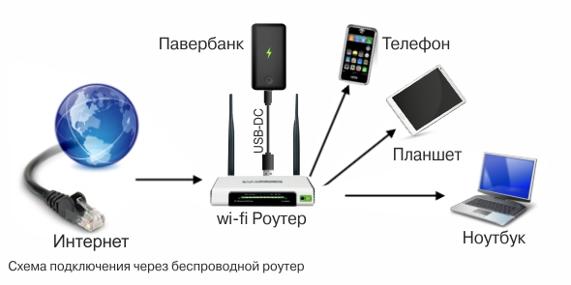
ИНТЕРНЕТ

Slide 8
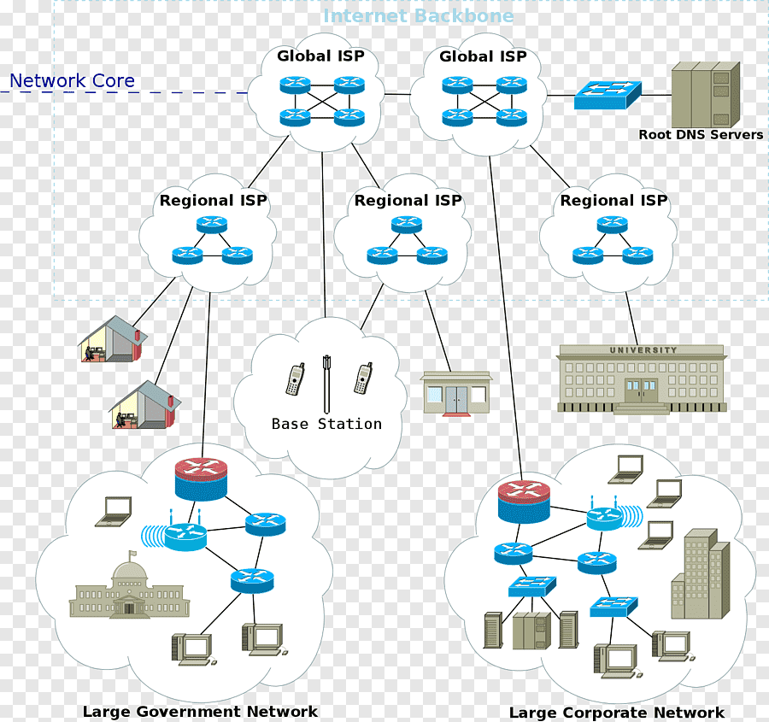
ИНТЕРНЕТ

Slide 9
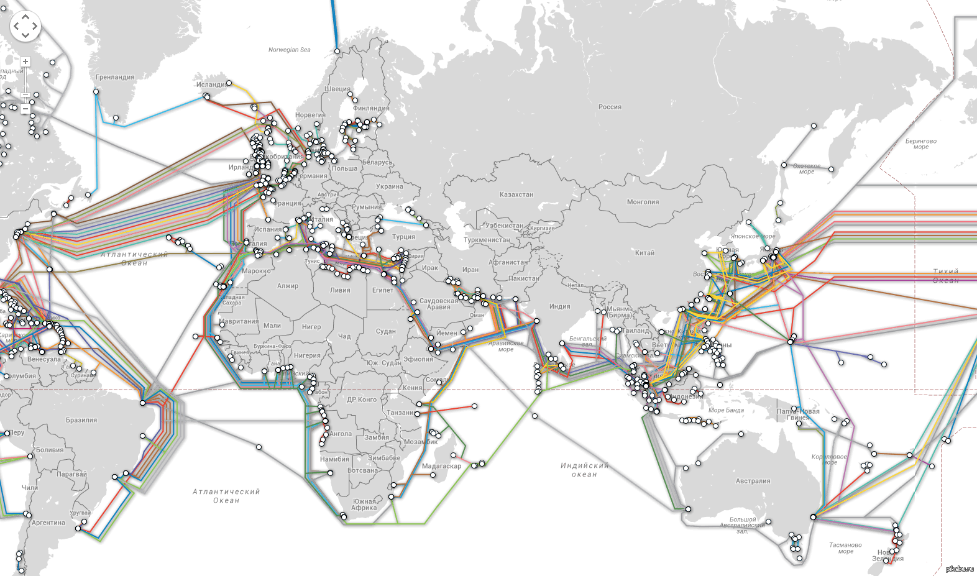
ИНТЕРНЕТ

Slide 10

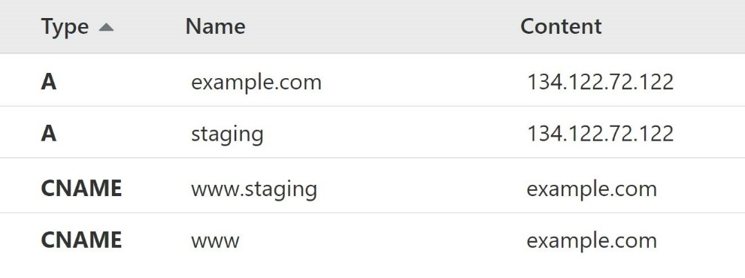
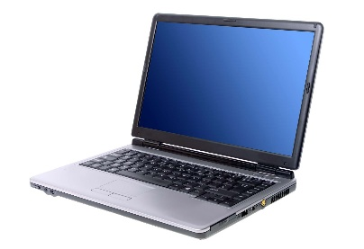
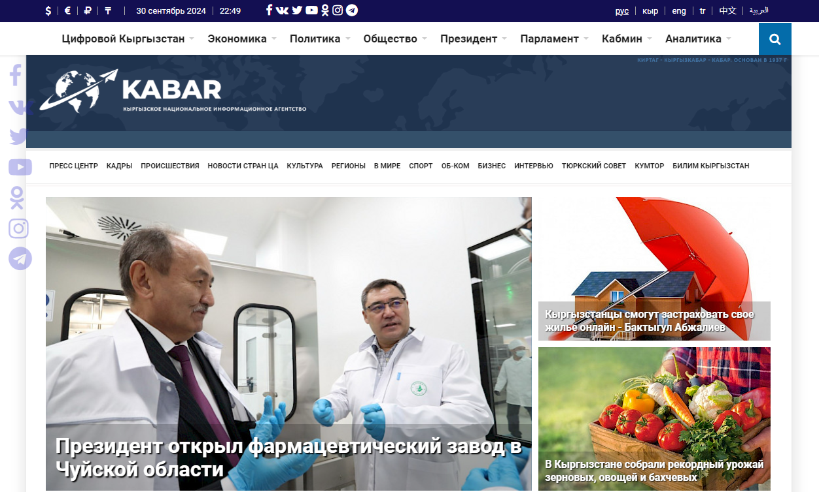
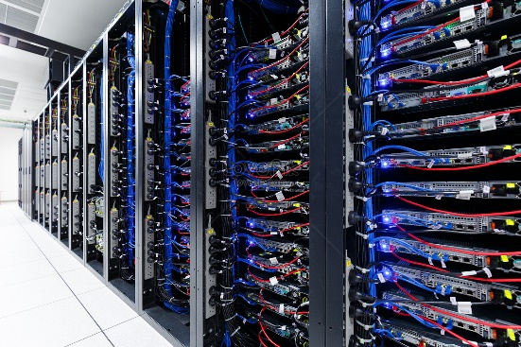







Веб-сайт кандай иштейт
192.168.1.25
Kabar.kg
195.38.160.220

Slide 11


Slide 12
HTML
HTML – Hyper Text Markup Language
Гипертекстти белгилөө тили
1986-1991жж. Тим Бернерс-Ли
Эң биринчи вебсайт
http://info.cern.ch/
HTML версиялары:
HTML 2.0, HTML 4.01
Актуалдуу стандарты HTML5

Slide 13
Эң жөнөкөй веб-сайт
<!DOCTYPE html> <html> <head> <meta charset="utf-8"> <title>Менин биринчи веб-сайтым</title> </head> <body> <h1>Салам Кыргызстан!</h1> </body> </html>

